Slide 1
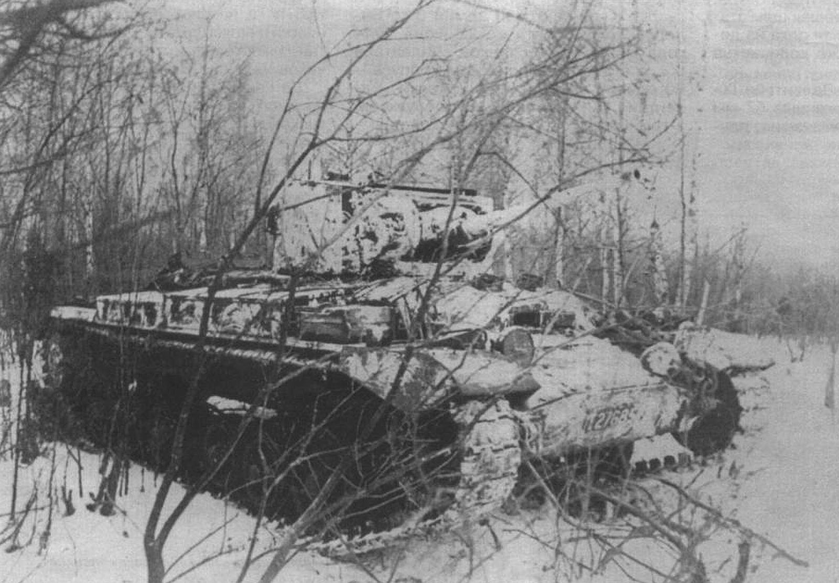
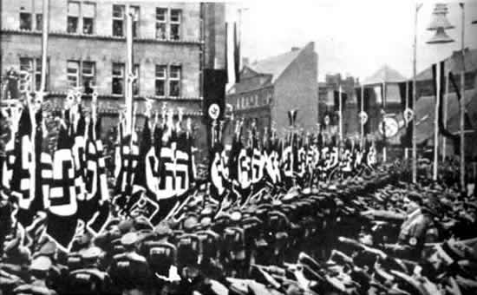
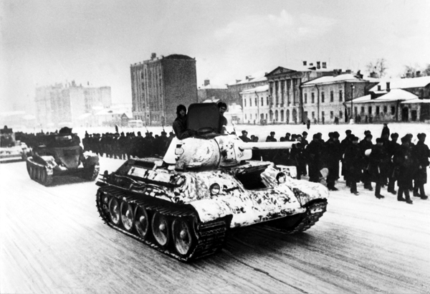
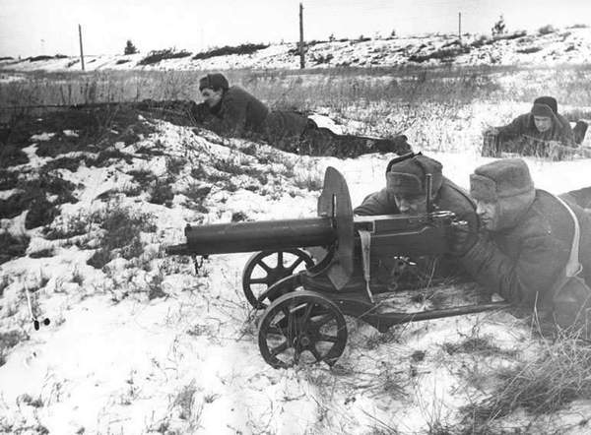
БИТВА
ЗА
МОСКВУ
30 вересня – 6 грудня 1941 року

Slide 2
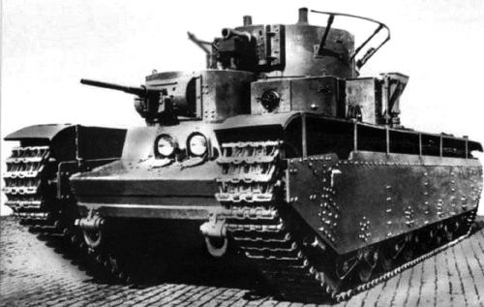
СПІВВІДНОШЕННЯ СИЛ
Група армії «Центр»
Радянські війська
1708 тис. чол.
13 500 гармат і мінометів
1170 танків
615 літаків.
1100 тис. чол.
7652 гармат і мінометів
774 танки
1 тис. літаків.

Slide 3
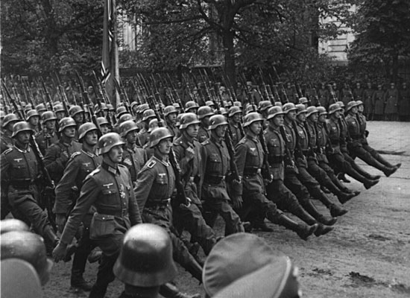
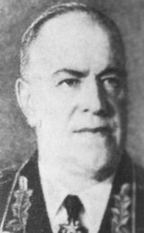
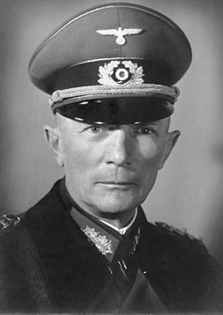
КОМАНДУВАЧІ СТОРІН
Ф. Бок
Г. Жуков

Slide 4
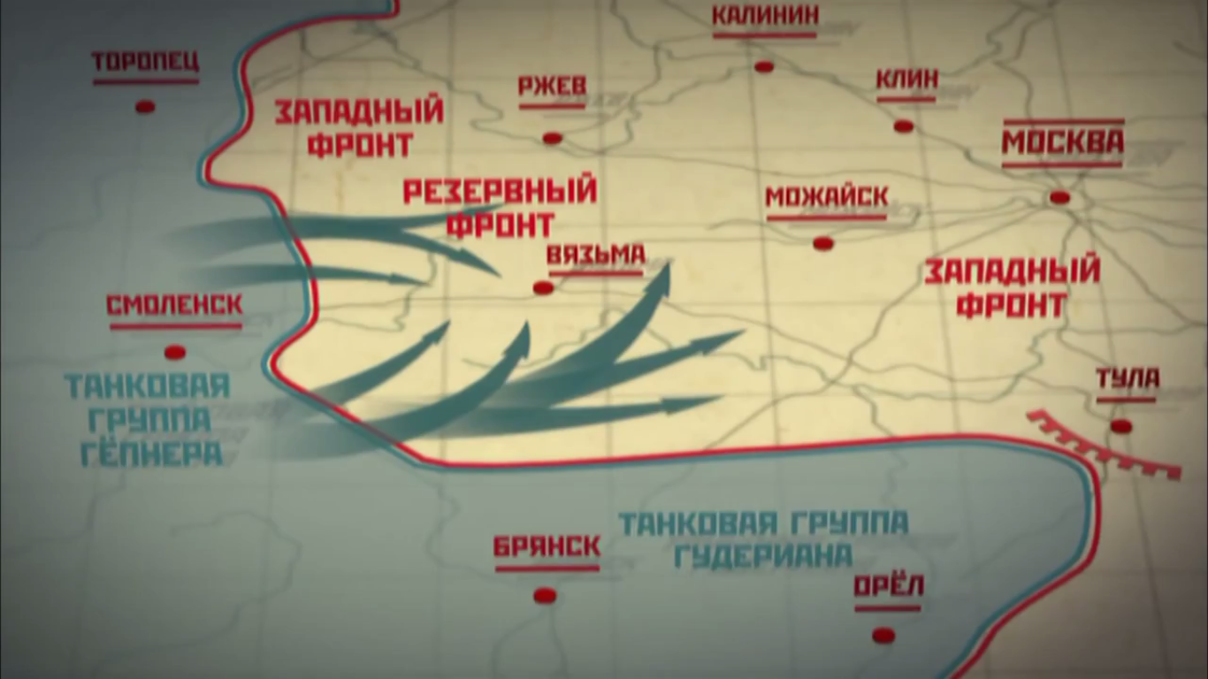
Перший етап
(30 вересня - початок листопада 1941 р.)

Slide 5
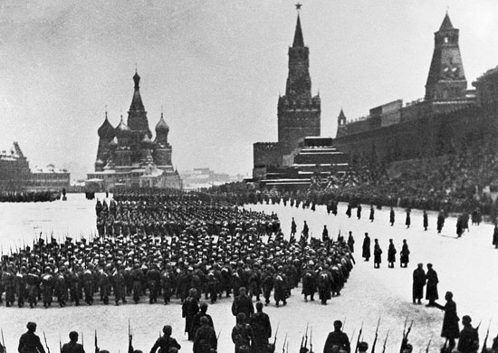
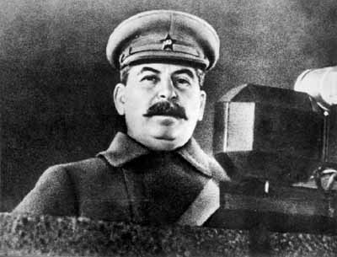
Паради на честь річниці Жовтневої революції (7 листопад 1941)

Slide 6
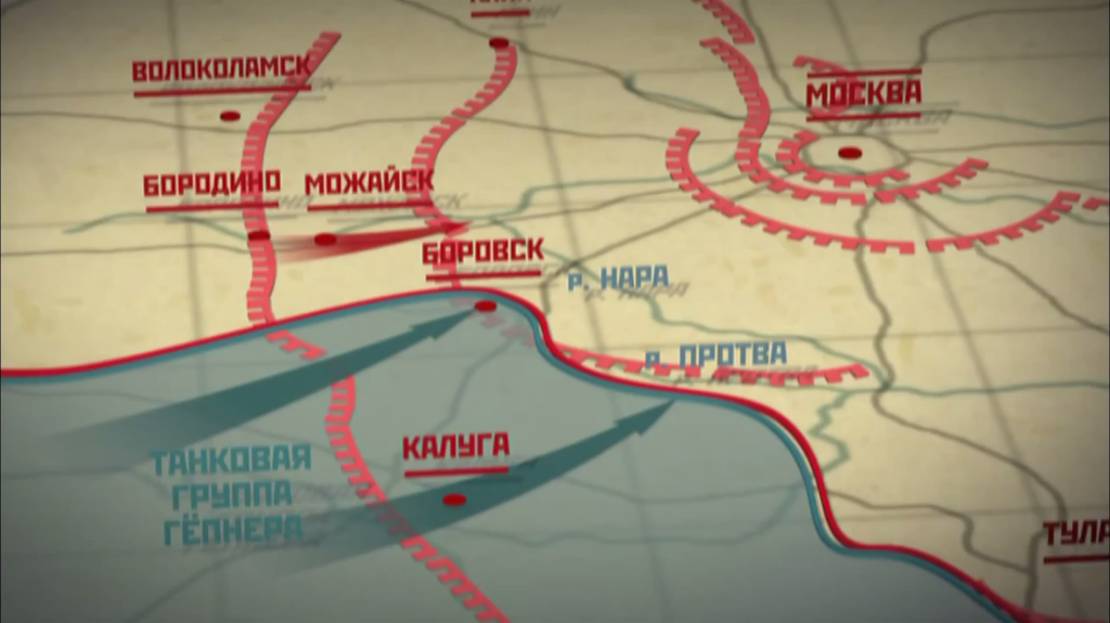
Другий етап
(15-18 листопада -початок грудня 1941р )

Slide 7
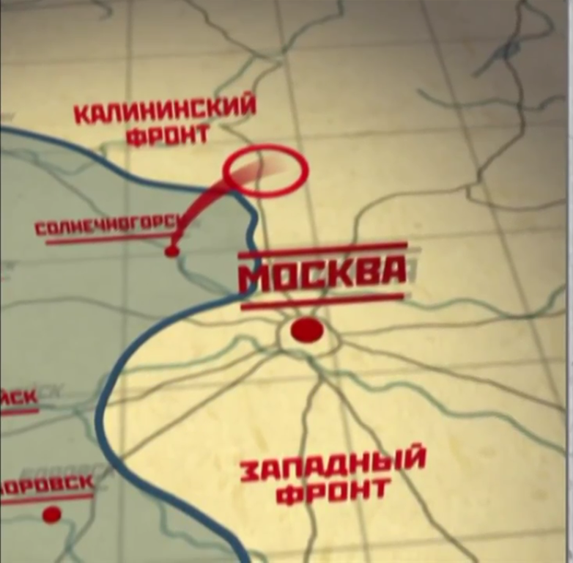
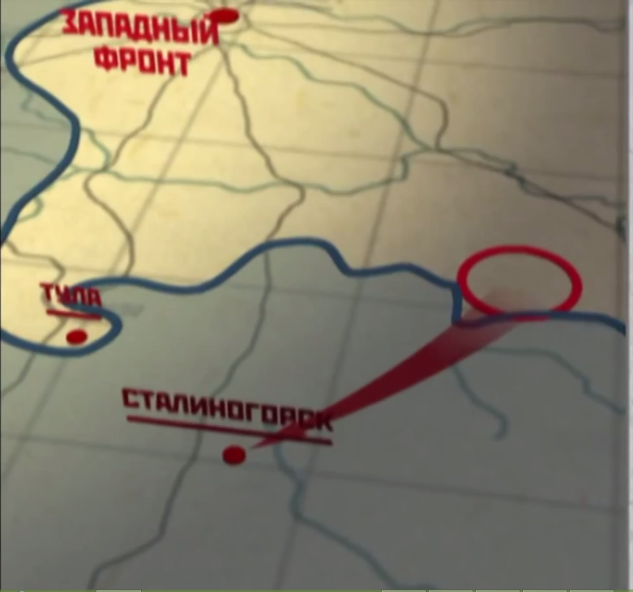
Третій етап
(5 грудня 1941 – початок весни 1942 р.).

Slide 8
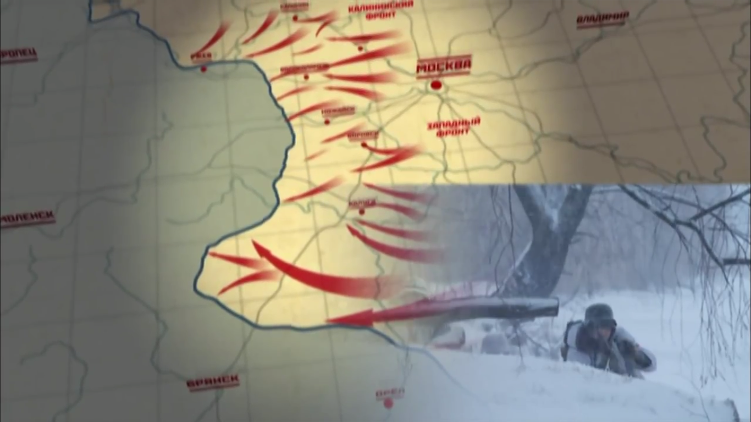

Slide 9
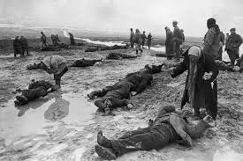
ВТРАТИ
Група армій «Центр»
СРСР
500 тис. чол.
1300 танків
2500 гармат
15 тис. автомашин
1 806 123 чол.
4171 танків
24 478 гармат
983 літаків

Slide 10
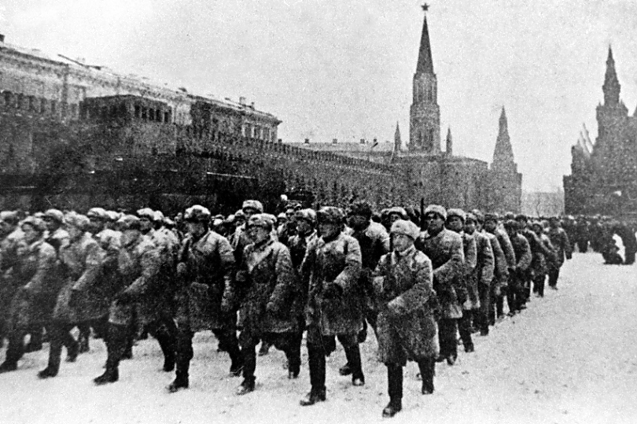
НАСЛІДКИ
Стратегічна перемога Радянського Союзу
Тактична поразка Третього Рейху
Провал операції «Барбаросса»

